Slide 1

Projet 10
Victor. A
open Classroom
Réalisez une application de recommandation de Contenu

Slide 2
CONTEXTE ET OBJECTIFS DU PROJET
Contexte : MyContent est une start-up visant à encourager la lecture grâce à la recommandation de contenus. Ce projet consiste à concevoir un premier MVP de système de recommandation à partir de données d’interactions utilisateurs.
Objectif : Développer un système de recommandation capable de proposer, pour un utilisateur donné, cinq articles pertinents, dans une logique de MVP simple, fonctionnelle et évolutive.

Slide 3
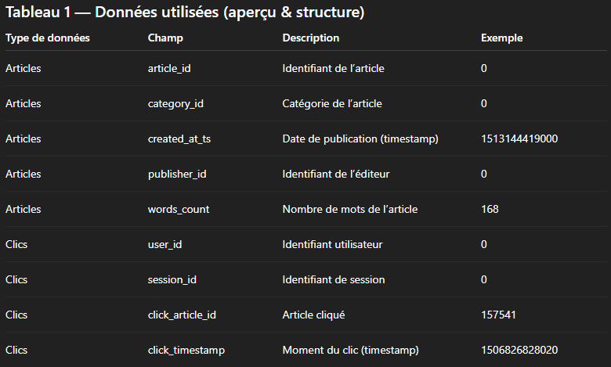
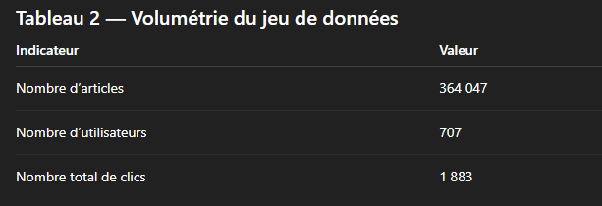
MISE EN PLACE
1
L’exploration initiale des données montre un catalogue d’articles très volumineux comparé au nombre limité d’interactions utilisateurs. Le jeu de données est donc fortement creux, avec peu de clics par utilisateur. Ce contexte oriente le projet vers une approche de recommandation simple et robuste, adaptée à une logique de MVP et capable de fonctionner malgré une faible densité d’interactions.

Slide 4
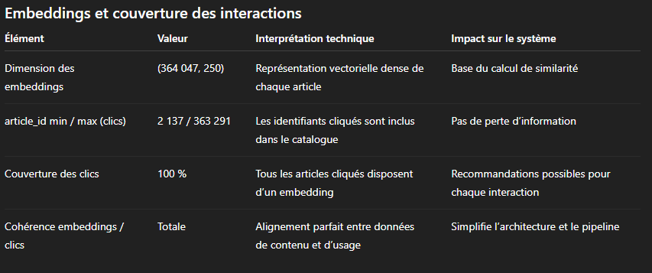
MISE EN PLACE
L’analyse des embeddings montre une représentation vectorielle complète du catalogue d’articles, avec une dimension fixe de 250 caractéristiques par contenu. La couverture totale des clics par les embeddings garantit que chaque interaction utilisateur peut être exploitée sans perte d’information. Cette cohérence entre données de contenu et données d’usage simplifie le pipeline de recommandation et sécurise la mise en œuvre du calcul de similarité dans le cadre du MVP.

Slide 5
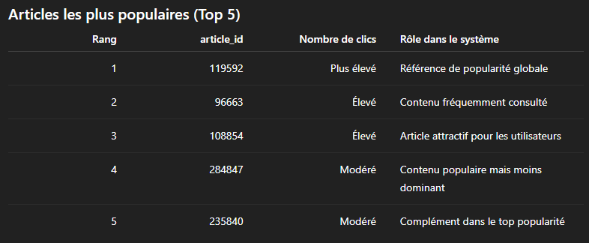
MISE EN PLACE
Une première baseline de recommandation repose sur la popularité globale des articles, calculée à partir du nombre total de clics observés. Cette approche permet de classer les contenus et de recommander les articles les plus fréquemment consultés. Elle constitue une solution simple et robuste, garantissant des recommandations même en l’absence d’historique utilisateur, notamment dans les situations de cold start.

Slide 6
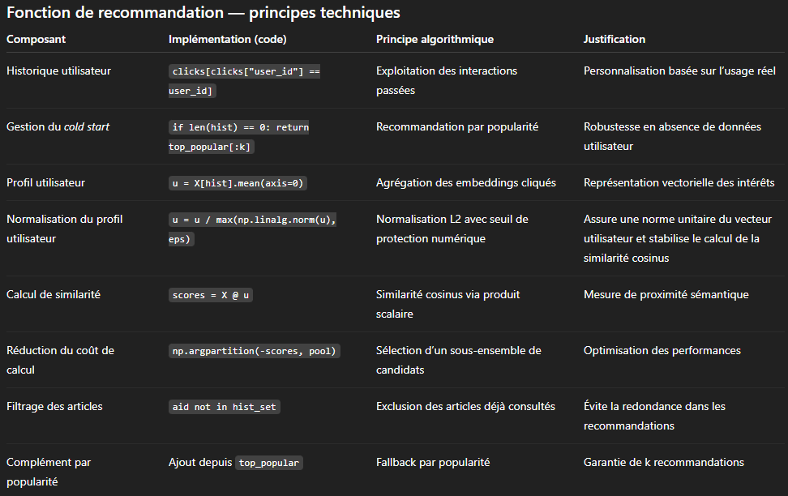
FONCTION RECO
La fonction de recommandation s’appuie sur une approche basée sur le contenu, enrichie par une stratégie de repli par popularité. L’historique de clics permet de construire un profil utilisateur représentatif de ses intérêts, tandis que la popularité garantit des recommandations pertinentes en situation de cold start. Cette combinaison offre une solution simple, efficace et parfaitement adaptée aux contraintes d’un MVP.

Slide 7
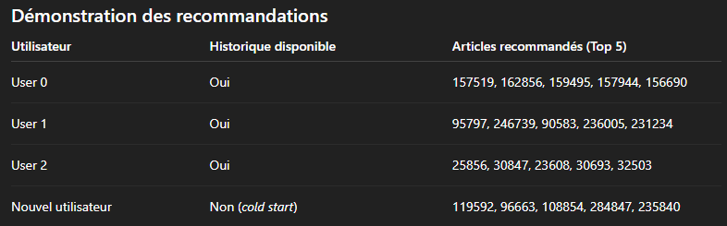
FONCTION RECO
Les résultats montrent que le système est capable de générer des recommandations personnalisées distinctes selon les utilisateurs, à partir de leurs historiques de clics. Pour un nouvel utilisateur sans historique, la stratégie de popularité permet de proposer immédiatement des contenus pertinents.

Slide 8
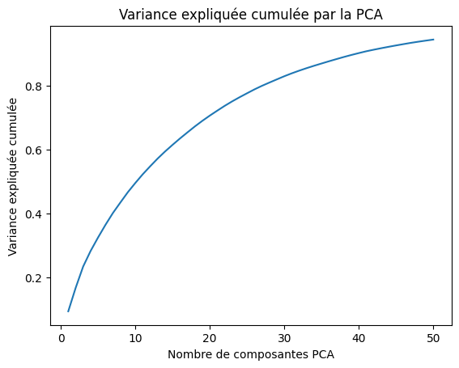
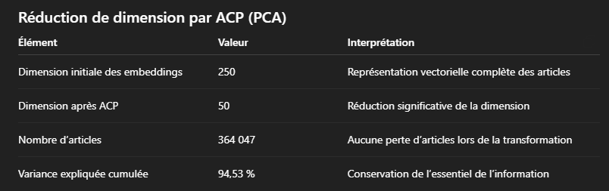
ACP 250 > 50
L’application de l’ACP permet de réduire fortement la dimension des embeddings, passant de 250 à 50 composantes tout en conservant plus de 94 % de la variance totale. Cette réduction diminue l’empreinte mémoire et le coût de calcul, tout en préservant la structure sémantique des articles.

Slide 9
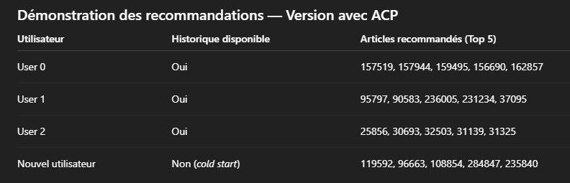
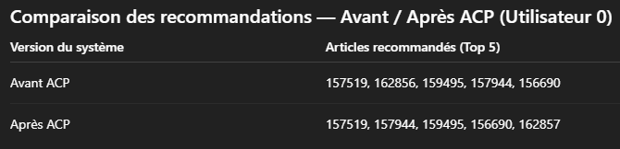
ACP 250 > 50
Les résultats obtenus avec l’intégration de l’ACP montrent que le système conserve des recommandations personnalisées cohérentes tout en bénéficiant d’une réduction significative de la dimension des embeddings. La comparaison avant et après ACP met en évidence une grande stabilité des recommandations, avec seulement des variations mineures, confirmant que l’optimisation n’entraîne pas de dégradation perceptible de la qualité du système.

Slide 10
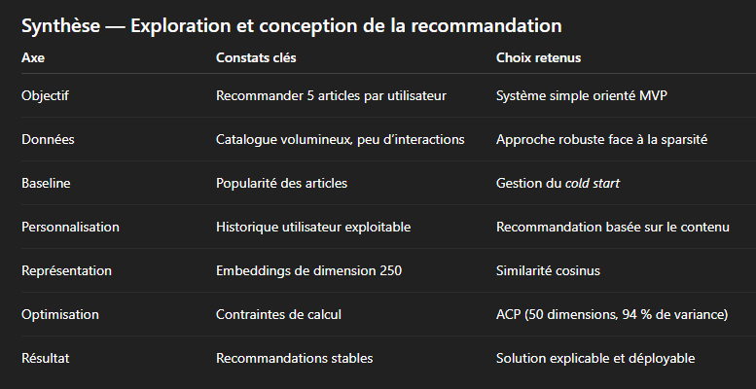
SYNTHESE EXPLORATION

Slide 11
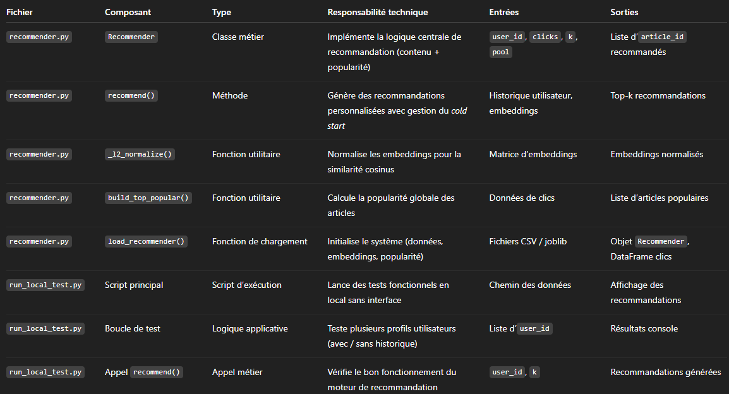
déploiement
La structuration du système de recommandation en modules Python distincts permet de séparer clairement la logique métier, les fonctions utilitaires et les scripts d’exécution. Cette organisation facilite les tests locaux, la maintenance et l’évolutivité du code. Elle constitue une base solide pour un déploiement en environnement serverless.

Slide 12
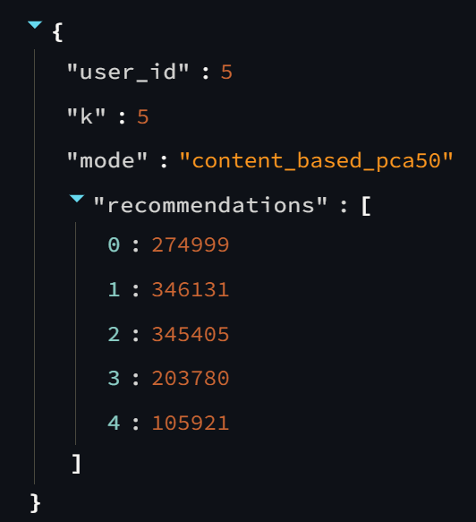
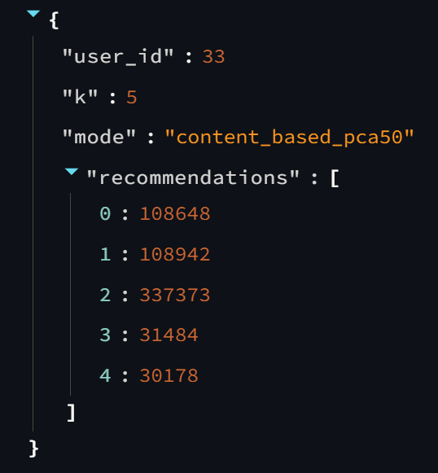
déploiement

Slide 13
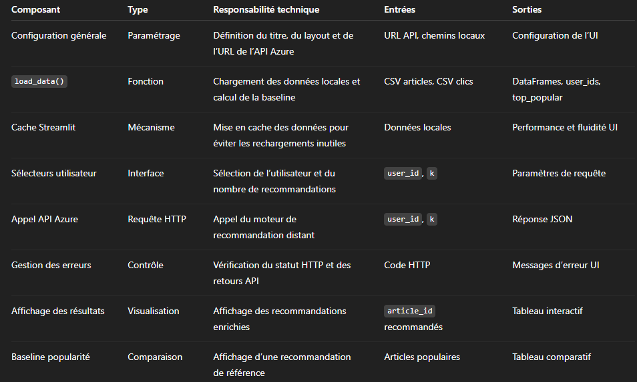
Déploiement streamlit
L’application Streamlit joue le rôle de client léger dédié à la démonstration du système de recommandation. Elle se contente de consommer l’API Azure Functions et d’afficher les résultats, sans embarquer de logique de calcul côté interface. Cette séparation garantit une architecture claire, maintenable et cohérente.

Slide 14
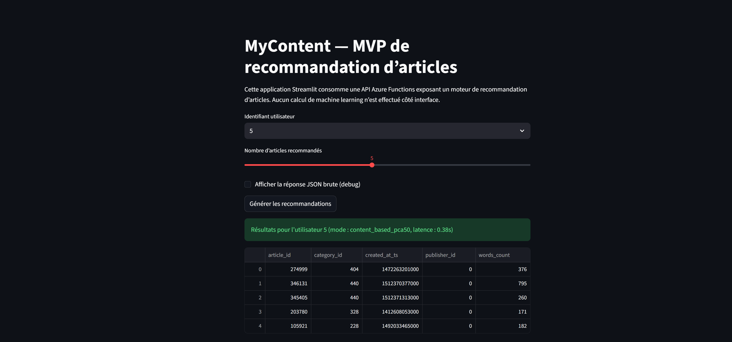
Déploiement streamlit

Slide 15
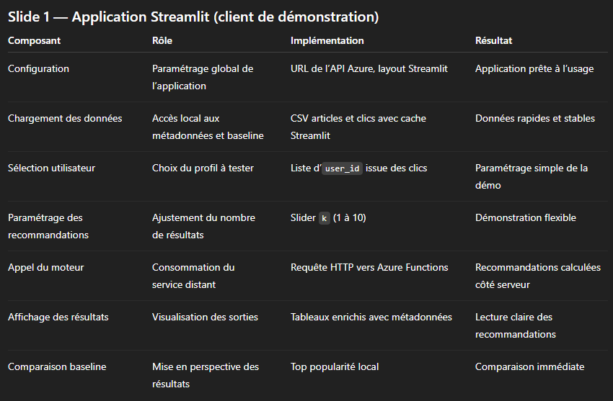
AZURE FUNCTION

Slide 16
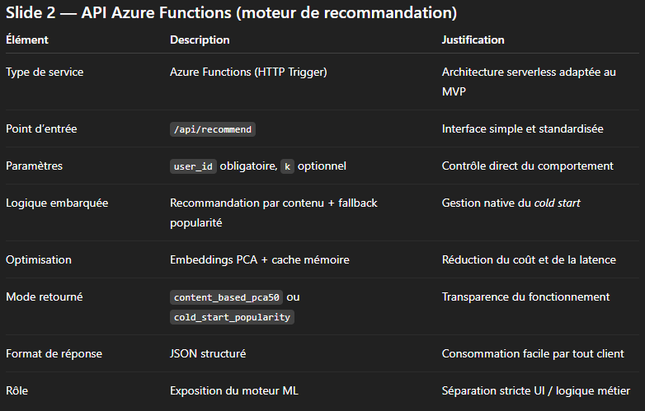
AZURE FUNCTION

Slide 17
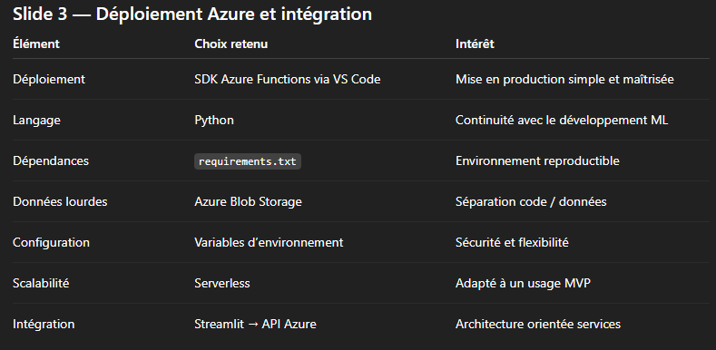
AZURE FUNCTION

Slide 18
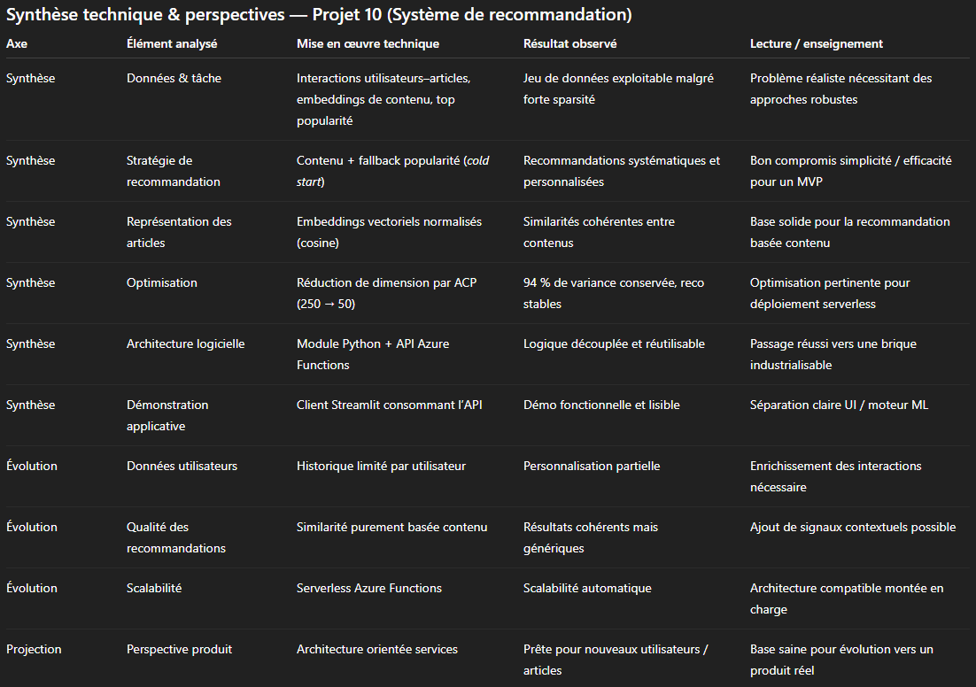
CONCLUSION

Slide 19
Merci de votre ecoute
Projet 10

